Slide 1
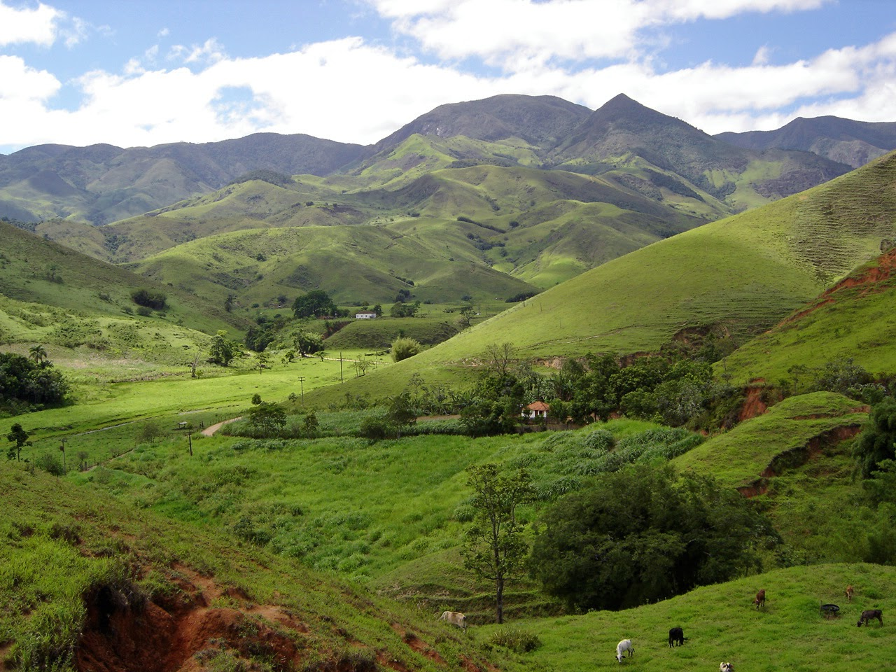
Terra no Primeiro Testamento
Qual o sentido material e espiritual da terra?

Slide 2
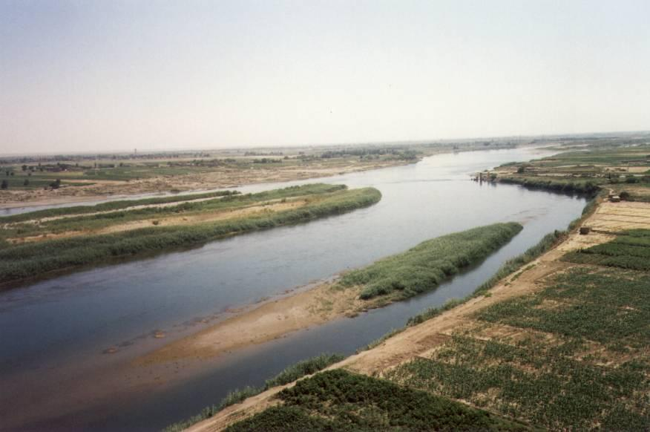
O povo Hebreu e a questão da terra
Os hebreus eram um povo de origem semita (os semitas compreendem dois importantes povos: os hebreus e os árabes), que se distinguiram de outros povos da antiguidade por sua crença religiosa. O termo hebreu significa "gente do outro lado do rio”, isto é, do rio Eufrates.

Slide 3
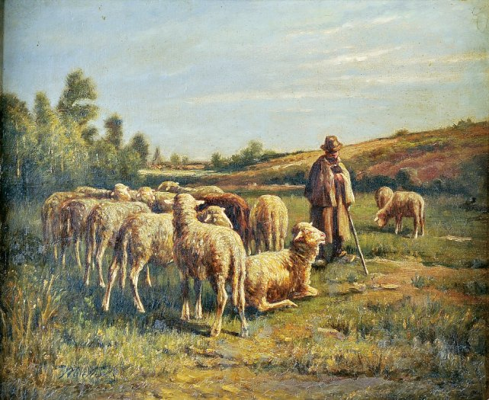
Eram inicialmente, um pequeno grupo de pastores nômades, organizados em clãs ou tribos, chefiadas por um patriarca. Conduzidos por Abraão, deixaram a cidade de Ur, na Mesopotâmia, e se fixaram na Palestina (Canaã a Terra Prometida), por volta de 2000 a.C. Governados por patriarcas, os hebreus viveram na palestina durante três séculos.

Slide 4
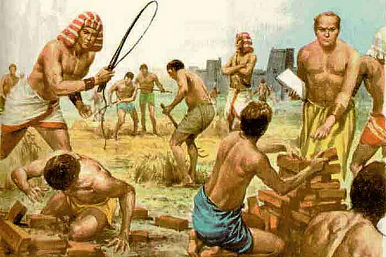
Por volta de 1750 a.C. uma terrível seca atingiu a Palestina. Os hebreus foram obrigados a deixar a região e buscar melhores condições de sobrevivência no Egito, onde permaneceram por cerca de 400 anos, até serem perseguidos e escravizados pelos faraós. Liderados então, pelo patriarca Moisés, os hebreus abandonaram o Egito em 1250 a.C.,retornando à Palestina. (Êxodo).

Slide 5
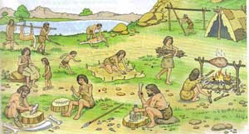
De volta à Palestina, sob a liderança de Josué, os hebreus tiveram de lutar contra o povo cananeu e, posteriormente, contra os filisteus. Josué (sucessor de Moisés), distribuiu as terras conquistadas entre as doze tribos de Israel. Nesse período os hebreus, passaram a se dedicar à agricultura, a criação de animais e ao comércio, tornavam-se portanto sedentários.

Slide 6
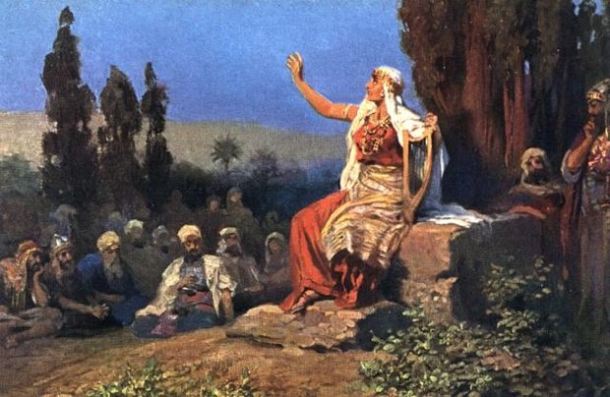
No período de lutas pela conquista da Palestina, que durou quase dois séculos, os hebreus foram governados pelos juízes (chefes políticos, militares e religiosos). Embora comandassem os hebreus de forma enérgica, não tinham uma estrutura administrativa permanente.

Slide 7
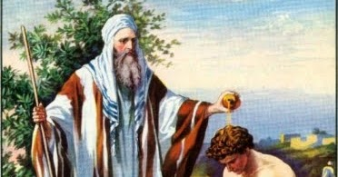
A sequência de lutas e problemas sociais criou a necessidade de um comando militar único. Os hebreus adotaram então, a monarquia. O objetivo era centralizar o poder nas mãos de um rei e, assim, ter mais força para enfrentar os povos inimigos, como os filisteus.

Slide 8
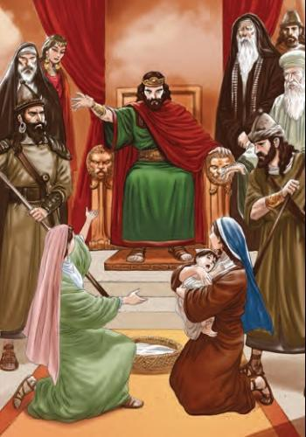
Salomão terminou a organização da monarquia hebraica e seu reinado marcou o apogeu do reino hebraico (966-926 a.C.).
Houve um grande desenvolvimento comercial, foram construídos palácios, fortificações, a construção do Templo de Jerusalém, criou um poderoso exército, organizou a administração e o sistema de impostos. Montou uma luxuosa corte, com muitos funcionários e grandes despesas.

Slide 9
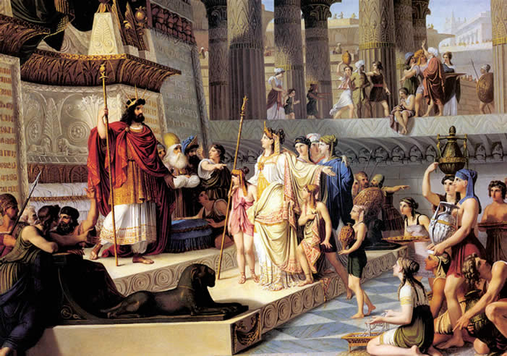
Para poder sustentar uma corte tão luxuosa, Salomão obrigava o povo hebreu a pagar pesados impostos. O preço dessa exploração foi o surgimento de revoltas sociais. Com a morte de Salomão, essas revoltas provocaram a divisão religiosa e política das tribos e o fim da monarquia unificada.

Slide 10

Formaram-se dois reinos: ao norte, dez tribos formaram o reino de Israel, com capital em Samaria e, ao sul, as duas tribos restantes formaram o reino de Judá, com capital em Jerusalém.
A partir de 538 (volta do Exílio), os hebreus não mais conseguiram conquistar a autonomia política da Palestina, que se tornou sucessivamente província dos impérios persa, macedônio e romano.

Slide 11
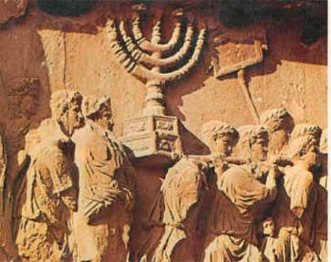
Dispersos pelo mundo, o povo israelita, organizou-se em pequenas comunidades. Unidos, preservaram os elementos básicos de sua cultura, como a linguagem, a religião e alguns objetivos comuns, entre eles voltar um dia à Palestina. Assim, os hebreus se mantiveram como nação, embora não constituíssem um Estado.

Slide 12
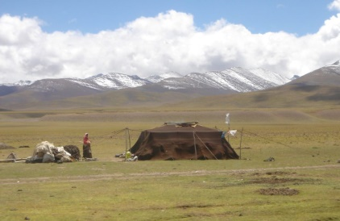
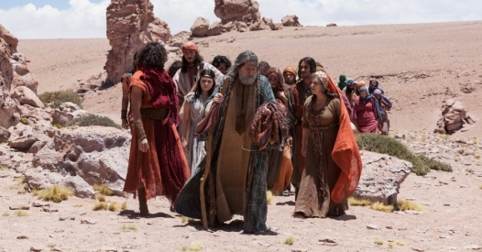
Economia e Sociedade
A vida socioeconômica dos hebreus pode ser dividida em duas fases: a nômade e a sedentária.
A princípio, os hebreus eram
pastores nômades (não tinham
habitação fixa), que se dedicavam
à criação de ovelhas e cabras.
Os bens pertenciam a todos do clã.

Slide 13

Mais tarde, já fixados na Palestina,
foram deixando os antigos costumes das comunidades nômades. Desenvolveram
a agricultura e o comércio, tornaram-se sedentários.
Nos primeiros tempos, a propriedade da terra era coletiva, depois foi surgindo a propriedade privada da terra e dos demais bens. Surgiram as diferentes classes sociais e a exploração de uma classe pela outra. A consequência dessas mudanças foi que grandes proprietários e comerciantes exibiam luxo e riqueza, enquanto os camponeses pobres e os escravos viviam na miséria.

Slide 14
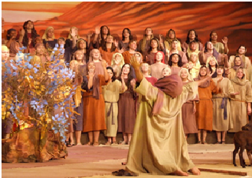
Cultura
A religião é uma das principais bases da cultura hebraica e representa a principal contribuição cultural dos hebreus ao mundo ocidental.

Slide 15
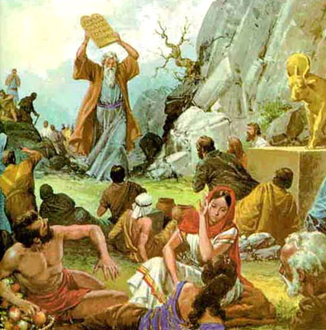
    A religião hebraica possui dois traços característicos: o monoteísmo e a ideia messiânica. A maioria dos povos da antiguidade era politeísta (acreditavam na existência de vários deuses), enquanto os hebreus adotaram o monoteísmo, acreditavam em um único Deus, criador do universo.
A ideia messiânica foi divulgada pelos profetas. Acreditavam na vinda de um messias, um enviado de Deus para conduzir os homens à salvação eterna.

Slide 16
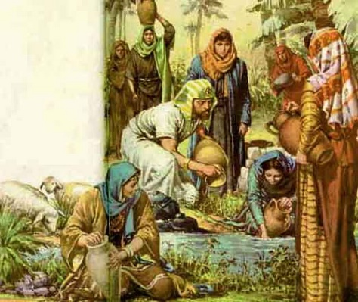
Sociedade
Relações cotidianas no Antigo Israel. O relato de Ex 18,1-12 – o encontro de Moisés e seu sogro, sua mulher e filhos – é espelho por meio do qual refletiremos sobre as relações cotidianas. Na sociedade do Antigo Israel, a unidade básica era a família ampliada, constituída de duas ou mais famílias com várias gerações. Uma casa chegava a ter entre 50 e 80 pessoas. Todos os membros participavam ativamente dos diferentes trabalhos.

Slide 17
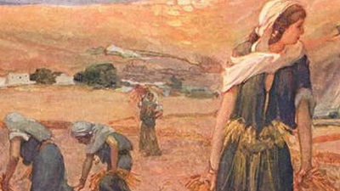
O papel da mulher era ativo no espaço doméstico, porém limitado no espaço público. Na monarquia, o poder e a religião são centralizados em torno de homens, e o papel da mulher é secundário. No tempo do pós-exílio, as mulheres são excluídas do cenário sociopolítico e religioso, pois a sociedade é governada por sacerdotes, que exercem seu poder por meio do Templo e da Lei.

Slide 18
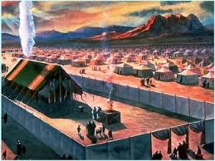
Em Ex 18,1-12, a celebração cultual se realiza somente entre os homens: Moisés, seu sogro e os anciãos. A mulher e as crianças não aparecem no espaço público: são apenas mencionadas.

Slide 19
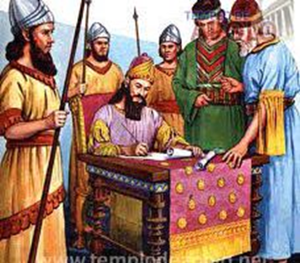
Protestos contra a centralização do poder. Ex 18,13-27 contém uma proposta de descentralização do poder. Todo poder centralizador destrói o sistema igualitário. É uma volta simbólica ao Egito. Na monarquia (1030-586 a.C.), o poder estava nas mãos do rei e de sua corte, e as decisões eram tomadas em favor dos interesses dos grandes, explorando e oprimindo o povo.

Slide 20

A centralização do poder se tornou ainda mais forte no período da dominação persa (538-333 a.C.), em que os sacerdotes e escribas formaram uma classe que vivia à custa da exploração e opressão do povo. Utilizavam o nome de Deus todo-poderoso e vingativo, o Templo, o tributo religioso e as leis para controlar o povo.

Slide 21
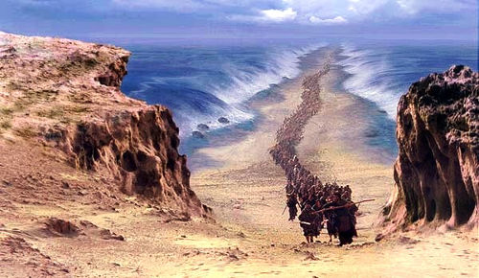
O Êxodo realmente existiu????
Na base do livro do Êxodo está a narrativa de um pequeno grupo que conseguiu se libertar da opressão do Egito ou de uma cidade controlada pelo império egípcio. Essa libertação foi atribuída a uma divindade sensível à violência e à injustiça e que se faz presente junto aos oprimidos. A história da saída do Egito foi contada muitas vezes antes de ser escrita; diversos grupos retomaram esse fato até alcançar a forma escrita que tem hoje em nossas Bíblias.

Slide 22
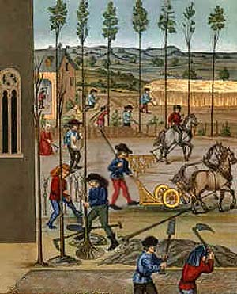
Do ponto de vista histórico, muitas dúvidas podem ser lançadas sobre os relatos do Êxodo. A primeira diz respeito aos hebreus terem sido escravizados. A escravidão no Antigo Egito era uma forma de trabalho suplementar, uma vez que grande parte das obras eram realizadas pela própria população camponesa, que prestava serviços ao Estado.
O escravismo antigo só se
desenvolveu de forma plena
na Grécia e no Império Romano.

Slide 23
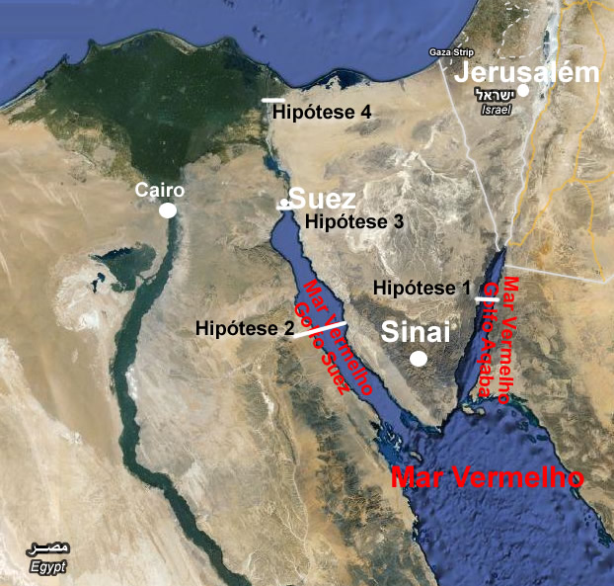
Outro aspecto diz respeito à logística exigida para um deslocamento populacional no deserto, envolvendo centenas de milhares de pessoas, algo impensável naquela época. O Mar Vermelho pode não ser o local da travessia, que poderia ter sido feita pelo istmo do Sinai (onde hoje está o canal de Suez), na época o "mar dos juncos".

Slide 24
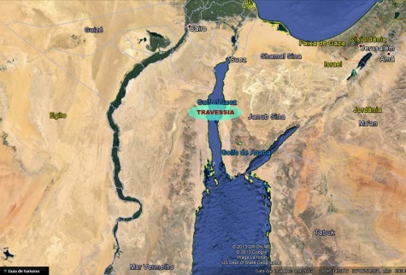
Do ponto de vista religioso, a unidade dos hebreus em torno de seu único Deus somente seria alcançada séculos depois, nos tempos dos reis David e Salomão. A unidade política do tempo da monarquia é a que apresenta mais evidências arqueológicas, que podem permitir aos estudiosos analisar os fatos, além daquilo que é descrito no Antigo Testamento.
Por outro lado, a época do Êxodo foi
uma fase de grandes deslocamentos populacionais no Oriente Médio.

Slide 25
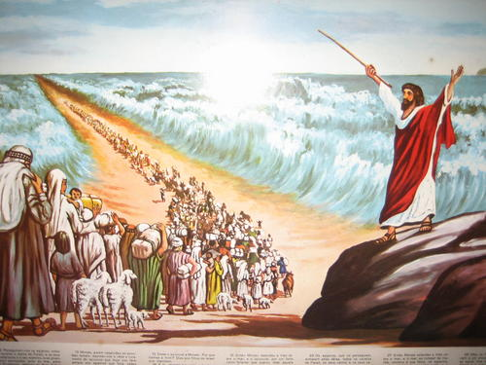
Enfim, a perspectiva de que sejam encontradas evidências materiais e documentais para o Êxodo, fora dos textos bíblicos, são muito remotas. Por sua vez, os textos bíblicos também lançam luzes sobre as origens da primeira religião monoteísta da Antiguidade. A pureza nas crenças religiosas era algo muito distante da realidade dos hebreus, no século XIII a. C.. O nome Israel, por exemplo, pode ser uma referência à antiga divindade "El", adorada pelos cananeus.

Slide 26
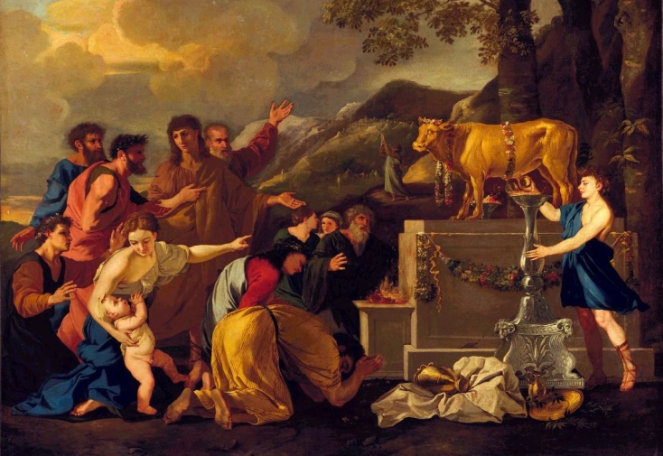
Nesse sentido, o Êxodo têm um significado como marco fundador para os antigos israelitas e na sua luta para se estabelecer na Palestina, que envolveu também o enfrentamento de Iavé com outras divindades locais, como "Baal" e "Asherá".

Slide 27
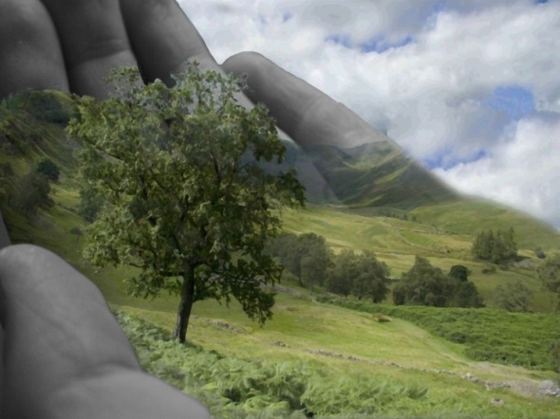
“Roboão, filho de Salomão, tornou-se rei de Judá; tinha quarenta e um anos quando subiu ao trono e reinou dezessete anos em Jerusalém, cidade que Iahweh escolhera entre todas as tribos de Israel para nela colocar seu Nome”. (1Rs 14,21).

Slide 28
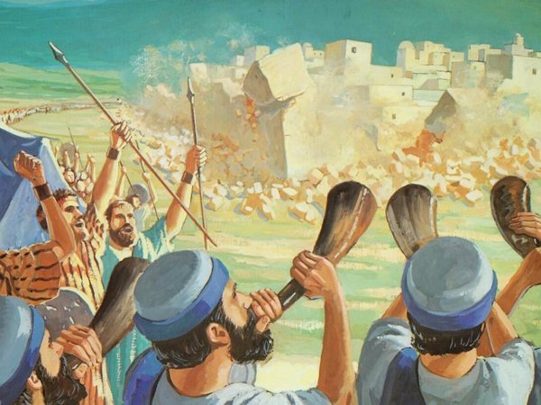
Salmo 87
“Fundada por ele sobre os montes santos, o SENHOR ama as portas de Sião mais do que as habitações todas de Jacó. Gloriosas coisas se têm dito de ti, ó cidade de Deus! ... O SENHOR, ao registrar os povos, dirá: Este nasceu lá. Todos os cantores, saltando de júbilo, entoarão: Todas as minhas fontes são em ti”.

Slide 29
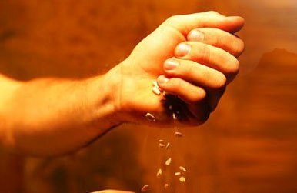
Qual o sentido material e espiritual da terra?

